Slide 1


ĐỒ ÁN TỐT NGHIỆP Xây dựng trò chơi “Shoot the Fruits” trên thiết bị di động
TRƯỜNG ĐẠI HỌC BÁCH KHOA HÀ NỘI
Viện công nghệ thông tin và truyền thông
Sinh viên: | Bùi Phan Thanh Cường
Giảng viên hướng dẫn: | ThS. Vũ Đức Vượng

Slide 2
NỘI DUNG CHÍNH
1
Giới thiệu trò chơi
2
Thiết kế và phát triển hệ thống
3
Kết quả đạt được
4
Đóng góp nổi bật
5
Kết luận và hướng phát triển

Slide 3

1
Giới thiệu trò chơi
1
Phát triển trên điện thoại thông minh
2
Thuộc thể loại Hyper-casual
3
Dùng để giải trí, rèn luyện phản xạ

Slide 4
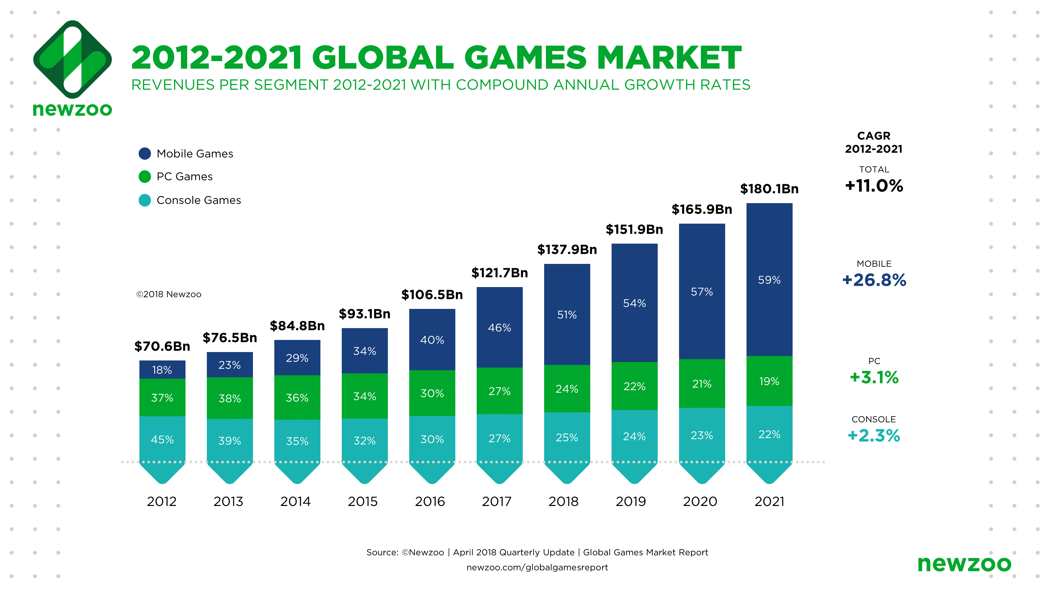
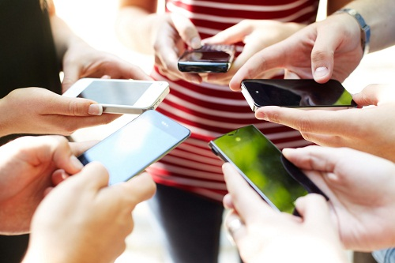
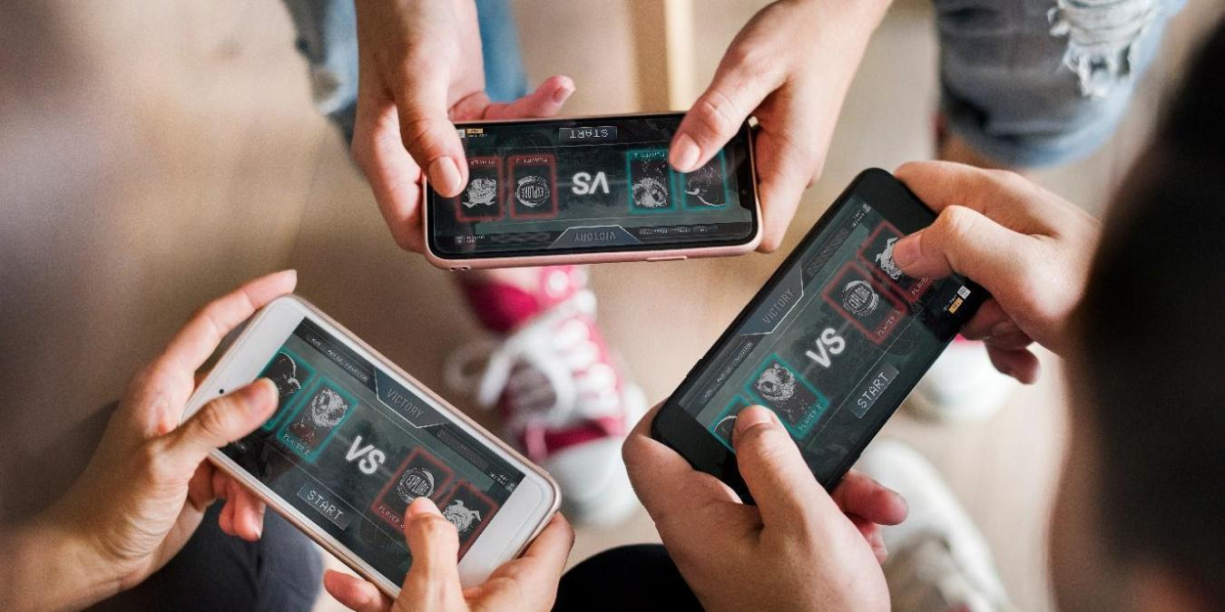
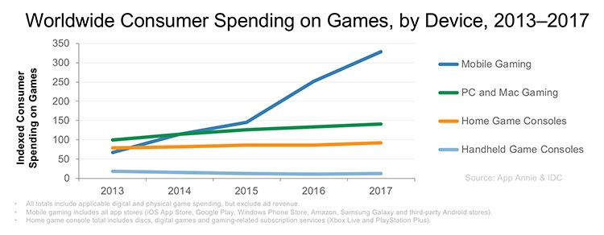
Nền tảng điện thoại thông minh
Điện thoại thông minh phổ biến
Mobile game phát triển mạnh
Thời gian chơi của mobile game so với hệ máy khác
Nguồn:vietnamnews.vn/economy/260144/smartphones-surge-in-popularity-study.html
Nguồn: techmoran.com/2019/04/29/how-mobile-technology-has-transformed-the-gaming-industry/
Nguồn: appannie.com/en/insights/market-data/idc-mobile-gaming-report-2017
Doanh thu thống kê và dự đoán của thị trường game
Nguồn: ironsrc.com/blog/mobile-gaming-industry-trends-in-2020
Notes:
Tại sao lại chọn nền tảng di động:
Vì điện thoại thông minh rất phổ biển trong thế giới hiện nay.
Hầu hết ai cũng có một chiếc điện thoại trong người.
Dẫn chứng đến trong phòng ai cũng có một chiếc điện thoại, để ý xem thầy cô nào không có laptop nhưng có điện thoại hay không để xoáy vào.
Điện thoại thông minh cũng ngày càng phát triển mạnh mẽ hơn về mặt cấu hình cũng như giá thành cũng dễ thở hơn trước.
Điện thoại thông minh là công cụ giải trí chính của nhiều người, nhiều khi được ưu tiên hơn các công cụ khác như tivi hay máy tính.
Thêm vào đó, chơi game trên điện thoại di động cũng đang phát triển rất mạnh mẽ:
Theo thống kê của appanie, thời gian chơi của mobile game ngang bằng tổng thời gian của các hệ máy khác cộng lại.
Doanh thu của game mobile cũng tăng phi mã, vượt cả tổng doanh thu các hệ máy khác.
Hầu như, tất cả chúng ta ai cũng có ít nhất 1 trò chơi nào đó trên chiếc điện thoại của mình.
Dẫn chứng: cô Giang chơi candy crush.

Slide 5
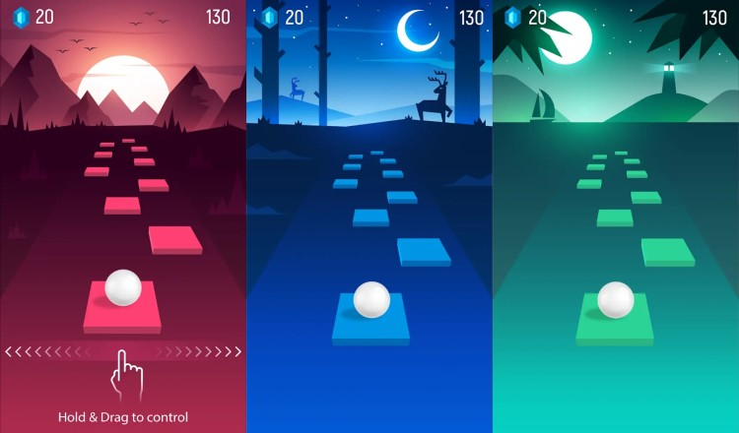
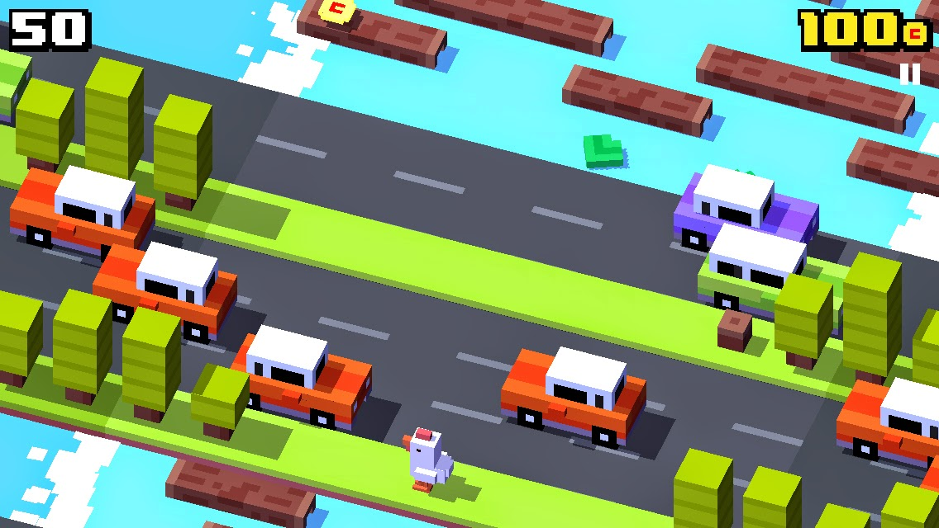
Thể loại Hyper-casual
Tiles Hop: EDM Rush!
Crossy Road
Nguồn: spigo.com/blog/what-are-hyper-casual-games-all-about-everything-you-need-to-know
Nguồn: unity3diy.blogspot.com/2015/02/crossy-road-made-with-unity.html
Notes:
Hyper-casual là một thể loại game mới xuất hiện trong một thập kỷ trở lại đây.
Là các tựa game đơn giản, dễ nắm bắt.
Dẫn chứng tới việc, nhìn 2 ảnh trên là biết motive trò chơi là như thế nào, 1 trò là nhảy từ ô nọ sang ô kia, 1 trò là qua đường.
Giúp người chơi có những giờ phút giải trí, giết thời gian thay.
Phù hợp với hầu hết người dung.

Slide 6
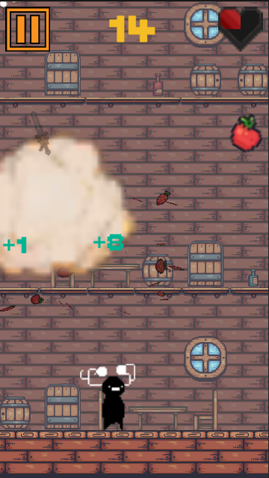
Giới thiệu trò chơi
1
Shoot the fruits
2
Đơn giản, dễ chơi
3
Giải trí, giết thời gian
4
Rèn luyện phản xạ
Notes:
Trò chơi em muốn đưa tới ngày hôm nay có tên là “Shoot the fruits”
Đúng như tên gọi của nó, nhiệm vụ của người chơi trong trò chơi sẽ là bắn các loại hoa quả rơi xuống để kiếm càng nhiều điểm càng tốt.
Đây là một trò chơi đơn giản, dễ chơi dễ nắm bắt cho mọi người, nhưng khó để có thể đạt được một mức điểm cao.
Trò chơi được tạo ra để mọi người có thể thêm phút giây giải trí cũng như giết thời gian hàng ngày.
Cùng với đó có thể rèn luyện cho mình phản xạ tốt hơn.

Slide 7

2
Xây dựng trò chơi
1
Công nghệ sử dụng
2
Biểu đồ usecase
3
Thiết kế gói tổng quan
Notes:
Sang phần 2, em xin trình bày về xây dựng trò chơi. Sẽ có 3 phần được trình bày, đó là:
Công nghệ sử dụng
Biểu đồ usecase
Thiết kế gói tổng quan hệ thống

Slide 8


Công nghệ sử dụng
Unity Engine
Nguồn: commons.wikimedia.org/wiki/File:Unity_Technologies_logo.svg
Firebase
Nguồn: commons.wikimedia.org/wiki/File:Firebase_Logo.svg
Notes:
Các trò chơi hiện nay đều được phát triển trên game engine để:
Đơn giản hóa công việc phát triển.
Đồng bộ giữa các dự án khác nhau.
Game engine được lựa chọn là Unity Engine, rất phổ biến với cộng đồng phát triển trò chơi.
Firebase của Google cũng được sử dụng để xây dựng hệ thống back-end cho trò chơi.

Slide 9
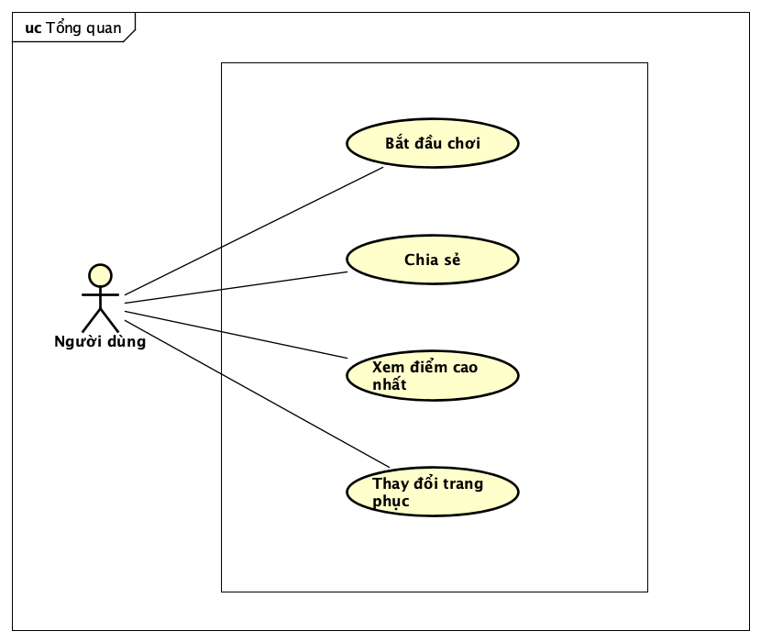
Usecase
Notes:
Biểu đồ usecase của trò chơi có các thành phần như sau:
Bắt đầu chơi: là người chơi chơi trò chơi.
Chia sẻ: người chơi chia sẻ điểm số của mình lên các nền tảng khác nhau.
Xem điểm cao nhất: người chơi xem danh sách nhưng người chơi có điểm cao nhất và vị trí của bản thân.
Đổi trang phục: người chơi lựa chọn trang phục theo sở thích của mình.

Slide 10
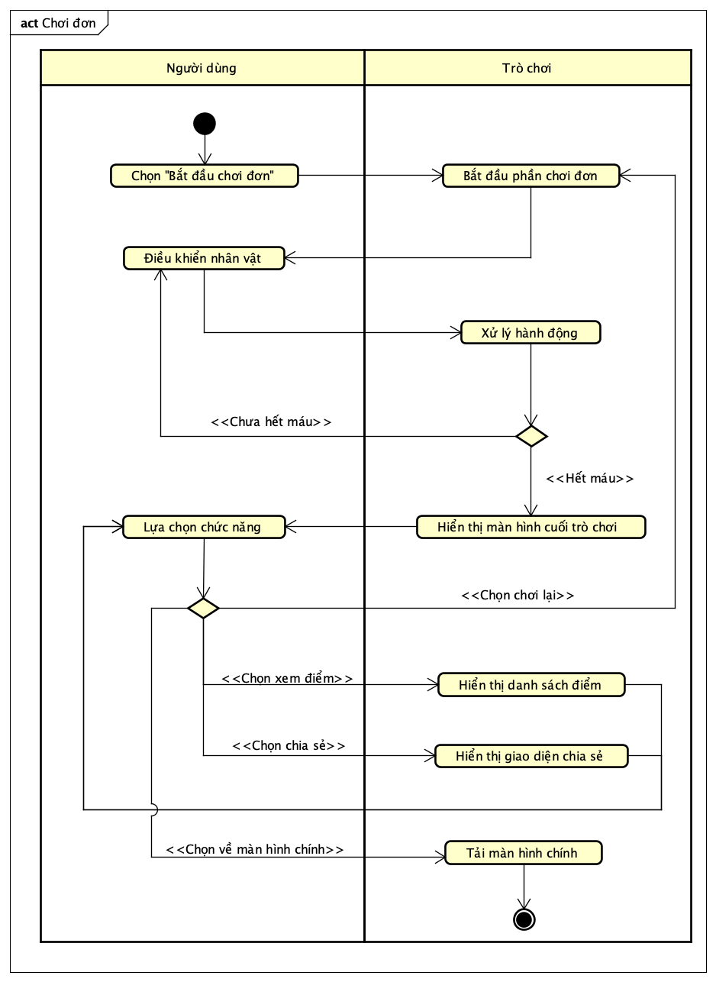
Flow
Notes:
Trình bày flow chính của trò chơi.

Slide 11
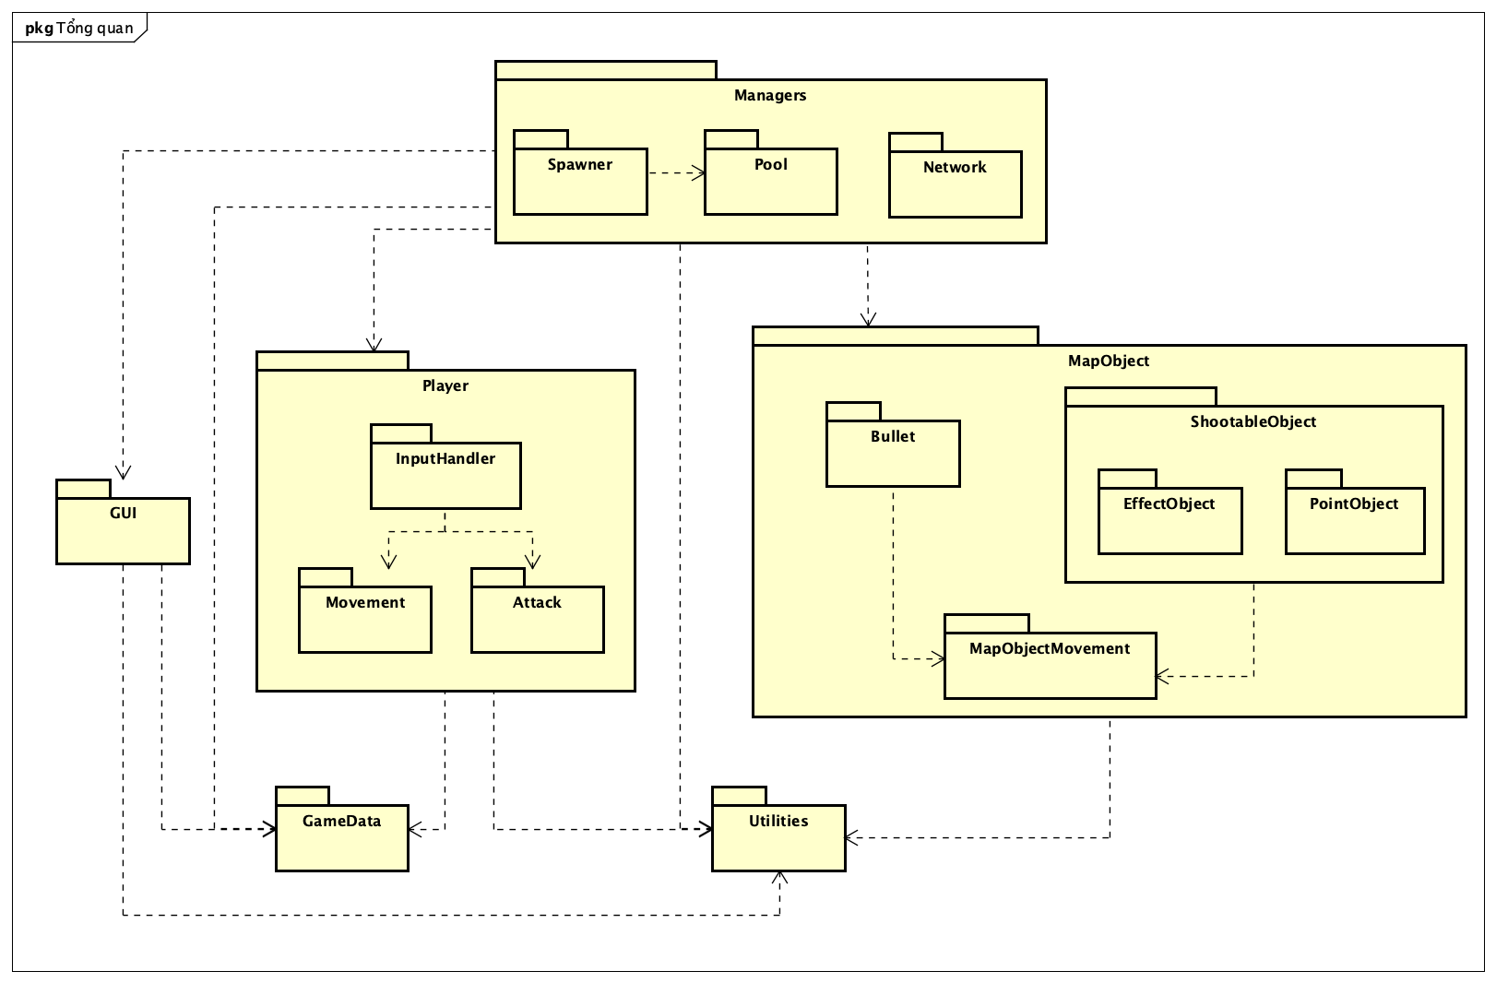
Thiết kế gói tổng quan
Notes:
Hệ thống được thiết kế bao gồm các gói sau:
Managers: là gói quản lý, quản lý các thành phần chính của trò chơi, ví dụ như người chơi, điểm, đạn, vật phẩm, sinh vật phẩm, network.
Player: gói chứa các lớp liên quan đến nhân vật của người chơi, có thể kể đến là nhận input di chuyển, tấn công, hiệu ứng, ...
MapObject: gói chứa tất cả các lớp về các thành phần có trên bản đồ: đạn, vật phẩm điểm, vật phẩm chức năng.
GUI: bao gồm các GUI của hệ thống.
Utilities, Gamedata: các gói phụ, chứa các thành phần hỗ trợ chức năng.

Slide 12

3
Kết quả đạt được
1
Chế độ đơn người chơi
2
Bảng xếp hạng và chia sẻ kết quả
Notes:
Trong phần 3, em xin trình bày các kết quả đạt được của mình.
Đầu tiên là chế độ đơn người chơi.
Tiếp theo là bảng xếp hạng người chơi điểm cao nhất.
Cuối cùng là chức năng chia sẻ kết quả trò chơi.

Slide 13
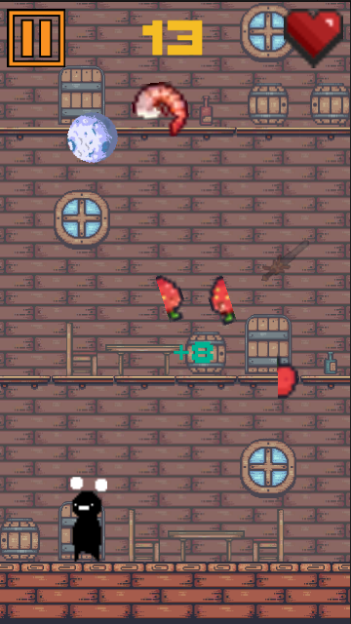










Chế độ chơi đơn
1
Vật phẩm cộng trừ điểm
Các vật phẩm cộng điểm
2
Các vật phẩm đặc biệt
3
Cơ chế sinh vật phẩm
Các vật phẩm chức năng
4
Hiệu ứng bắt mắt
Các vật phẩm trừ điểm
Notes:
Chế độ chơi đơn là chế độ chơi chính của trò chơi.
Được phát triển với cơ chế vật phẩm cộng điểm là hoa quả, trừ điểm là các loại thức ăn khác.
Các vật phẩm cũng có mức cộng và trừ điểm, cũng như tốc độ rơi và gia tốc rơi khác nhau.
Có các vật phẩm đặc biệt để hỗ trợ người chơi trong quá trình chơi
Bomb nổ để phá hủy tất cả
Bomb băng để làm chậm
Bomb sét để nổ theo chuỗi
Cơ chế sinh vật phẩm dựa vào số điểm của người chơi, giúp tăng độ khó và thử thách.
Các hiệu ứng khi chơi bắt mắt, thu hút người dùng

Slide 14
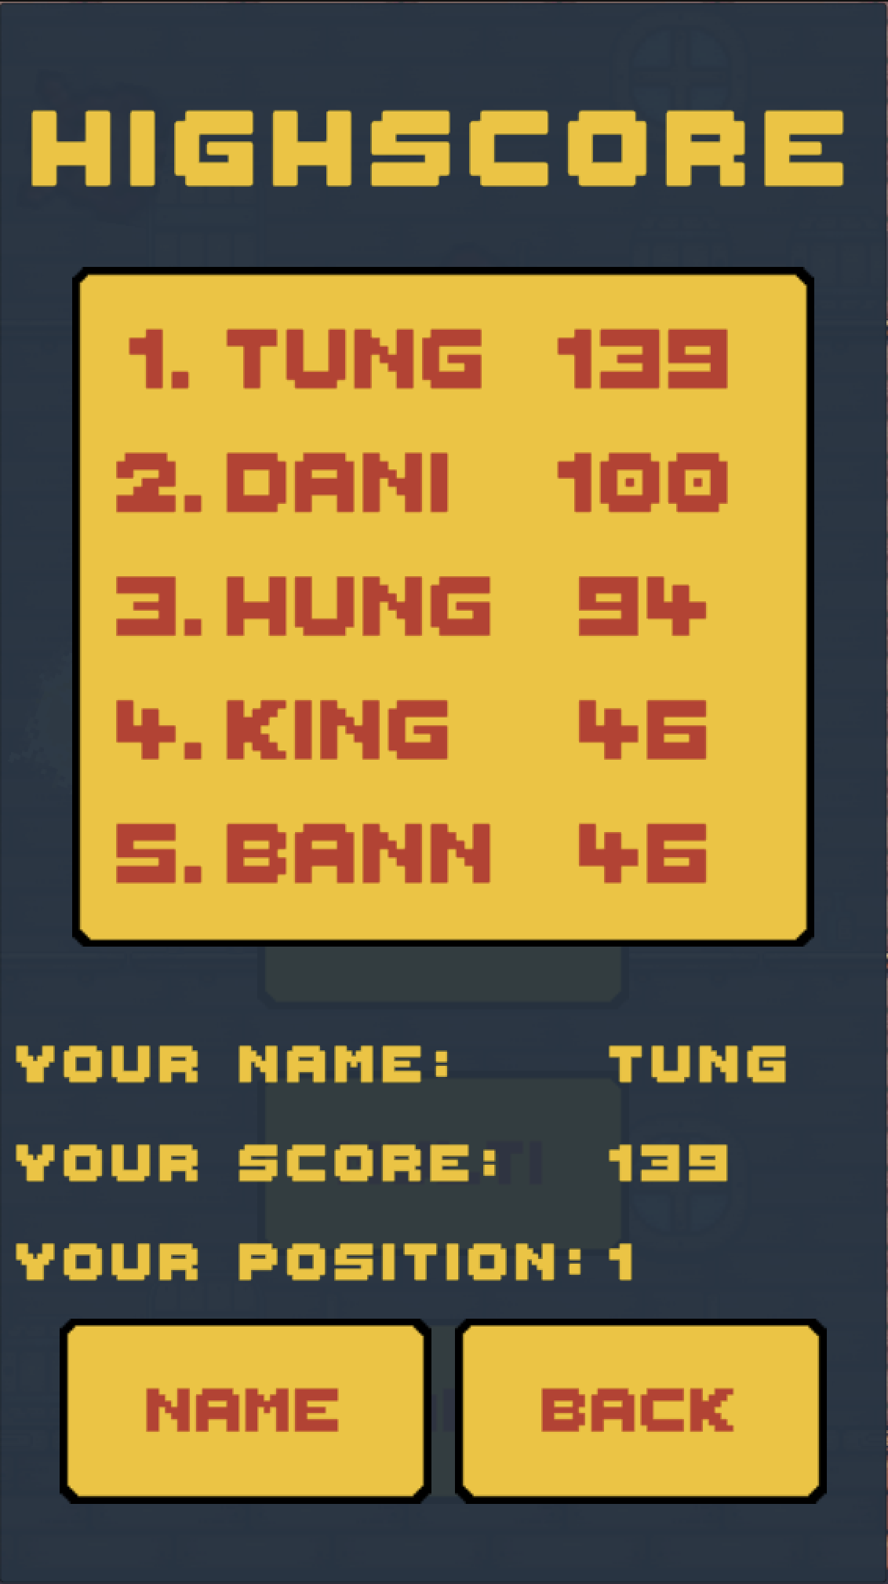
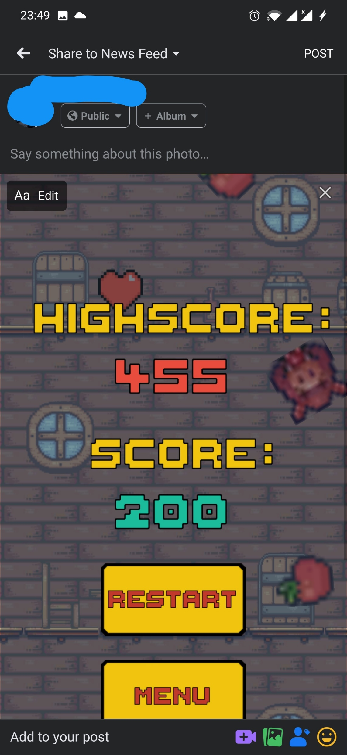
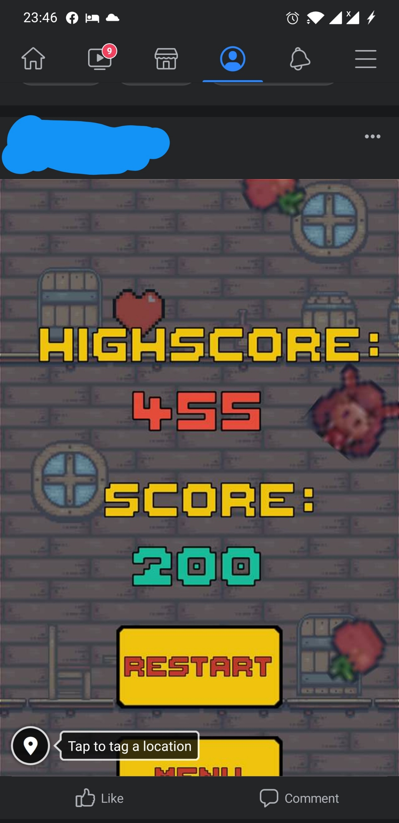
Bảng xếp hạng và chia sẻ kết quả
Bảng xếp hạng
Chia sẻ
Notes:
Trong tính năng bảng xếp hạng:
Lưu trữ lại dữ liệu điểm số của người chơi trên toàn hệ thống sẽ được lưu lại trên hệ thống firebase.
Hiển thị tên cũng như vị trí hiện tại của người chơi.
Trong tính năng chia sẻ:
Chụp ảnh màn hình số điểm để chia sẻ.
Có thể chia sẻ lên đa nền tảng với câu đã được soạn sẵn.
Tuy nhiên, facebook đã thay đổi chính sách, nên không có caption soạn sẵn trên nền tảng này.

Slide 15

4
Đóng góp nổi bật
1
Phát triển hệ thống quản lý sự kiện
2
Xây dựng hệ thống GUI
3
Phát triển đồ họa cho trò chơi
4
Thiết kế và phát triển trò chơi
Notes:
Sang phần 4, em xin trình bày các đóng góp nổi bật mà mình đạt được trong quá trình phát triển đồ án tốt nghiệp vừa qua:
Đầu tiên, đó là phát triển một hệ thống quản lý các sự kiện trong trò chơi.
Từ đó, em xây dựng được hệ thống GUI của trò chơi một cách đồng nhất.
Một khó khăn nữa gặp phải là việc phát triển đồ họa cho trò chơi.
Cuối cùng, thiết kế và phát triển trò chơi là một thành phần không thể thiếu của các trò chơi.

Slide 16
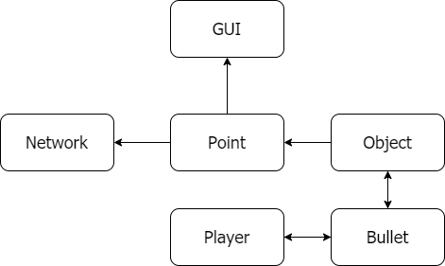
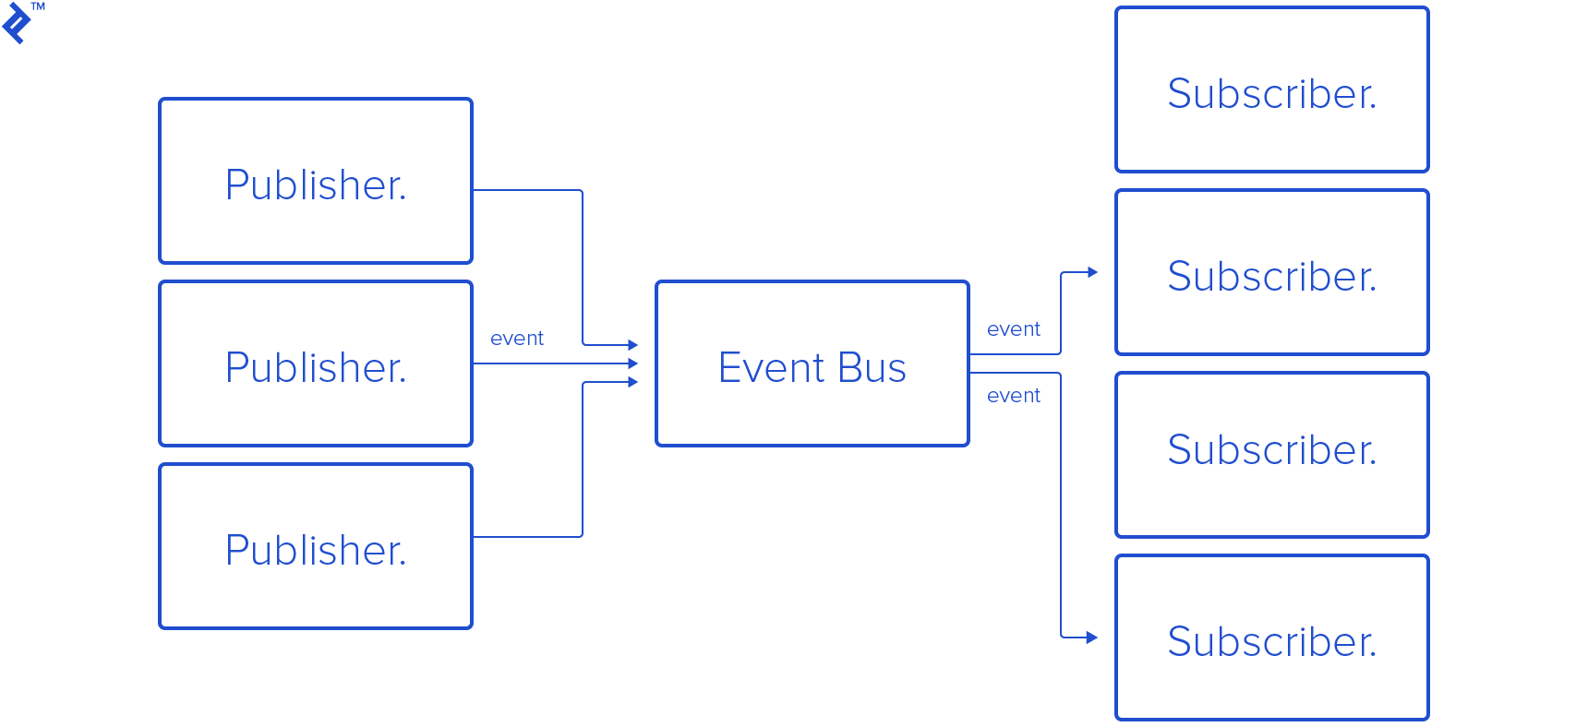
Hệ thống quản lý sự kiện
Vấn đề:
Tương tác phức tạp
Sự kiện bất đồng bộ
Hệ thống sẵn có chưa đủ
Hệ thống bên ngoài đắt đỏ
Một số tương tác giữa các thành phần
Giải pháp:
Xây dựng hệ thống riêng
Sử dụng delegate của C#
Minh họa hệ thống sự kiện
Nguồn: toptal.com/ruby-on-rails/the-publish-subscribe-pattern-on-rails
Notes:
Trong quá trình vận hành một trò chơi, có rất nhiều sự kiện xảy ra
Ví dụ, khi viên đạn bắn vào hoa quả, sẽ có một sự kiện phát sinh là cộng điểm.
Các sự kiện này có thể được thực hiện bằng cách gọi phương thức của các bên liên quan.
Tuy nhiên, như vậy sẽ tăng sự rối của mã nguồn, vi phạm low coupling, high cohesion.
Do đó, cần hệ thống sự kiện để có thể truyền tải thông điệp về sự kiện cần thiết.
Tuy nhiên, với hệ thống sự kiện của Unity, rất khó để sử dụng trong mã nguồn với việc subcribe vất vả.
Thêm vào đó, các hệ thống có trên cửa hàng đều tốn một khoản phí để sử dụng.
Vì vậy, em đã xây dựng hệ thống quản lý sự kiện riêng, với giải pháp:
Sử dụng delegate, có thể hiểu là con trỏ hàm của C#.
Tạo một lớp quản lý các sự kiện, sau đó thành phần nào muốn đăng ký lắng nghe sẽ đăng ký với lớp này. Tương tự việc phát sự kiện.
Ưu điểm:
Thực thi đc các chức năng cần thiết: thêm, xóa, phát sự kiện.
Hỗ trợ tham số để truyền kèm sự kiện
Nhược điểm:
Sử dụng singleton => không thread safe
Cần tìm cách lưu trữ tên sự kiện và tham số kèm theo hiệu quả hơn.

Slide 17
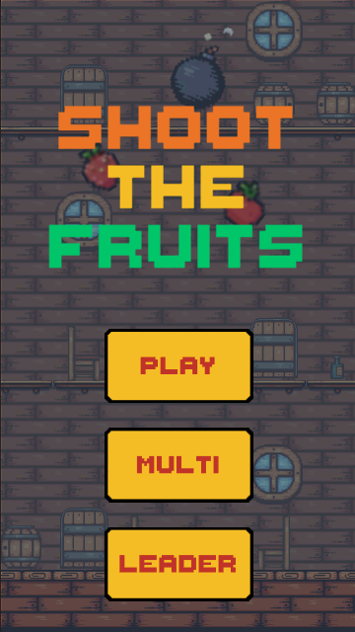
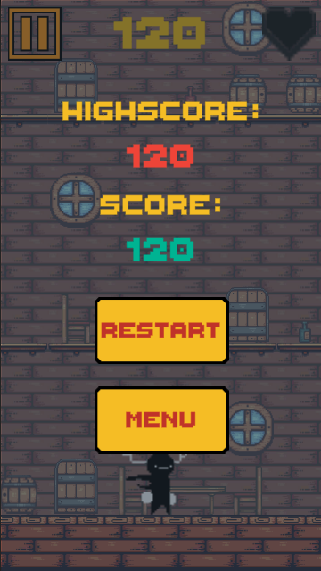
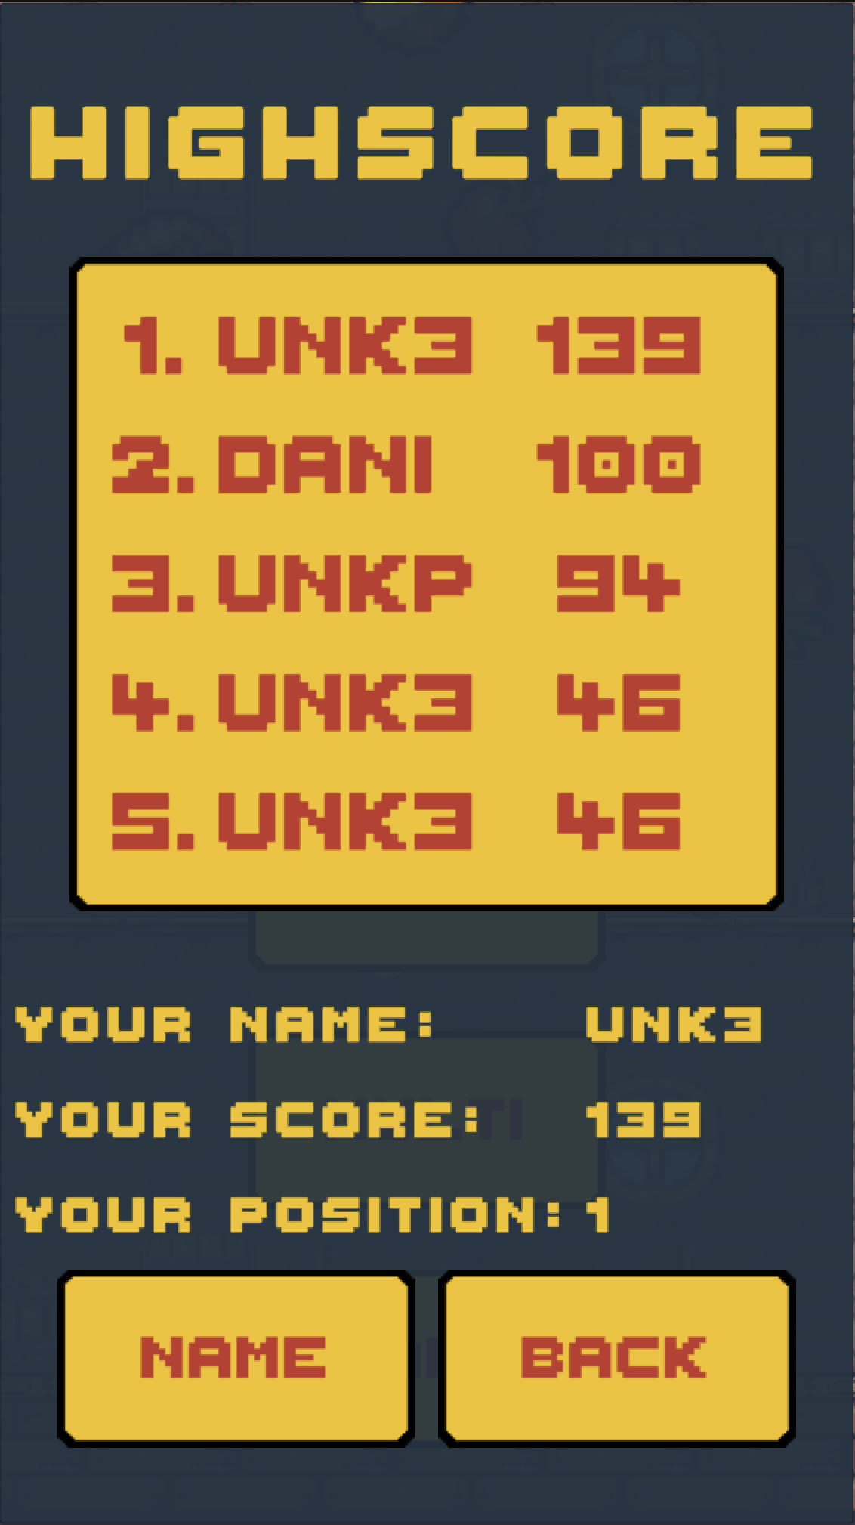
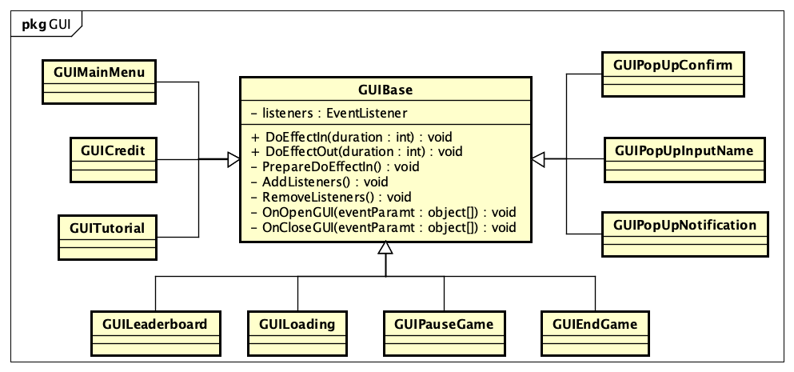
Xây dựng hệ thống GUI
Vấn đề:
GUI cần đồng nhất
Cần dễ mở rộng
Một số thành phần chưa có
Giải pháp:
Xây dựng dựa trên sự kiện
Dựa trên một lớp cơ sở
Tự tạo thành phần còn thiếu
Các lớp GUI của trò chơi
Notes:
GUI là thành phần tương tác chính với người chơi.
Cần phải có một hệ thống GUI dễ dàng để sử dụng và cài đặt thông qua mã nguồn.
GUI cần phải đồng nhất trong xuyên suốt trò chơi, cũng như cần phải dễ mở rộng sau này để phát triển thêm các GUI khác.
Unity cũng chưa có một số thành phần, và một số thành phần có sẵn hoạt động chưa thực sự theo ý muốn, ví dụ chưa có PageView và Grid chưa tốt.
Giải pháp đặt ra là xây dựng một hệ thống GUI dựa theo hệ thống sự kiện ở trên.
Tất cả các GUI đều bắt nguồn từ một GUI cơ sở, đã xây dựng sẵn các hành động xuất hiện, biến mất, …
Các thành phần còn thiếu đều sẽ được tự tạo lại.

Slide 18
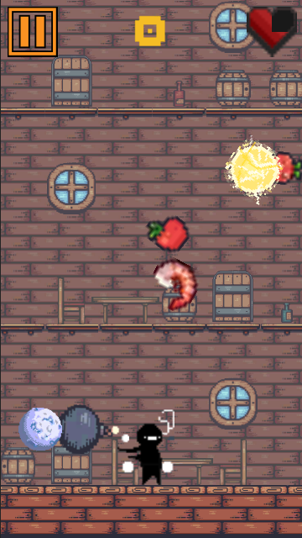
Phát triển đồ họa cho trò chơi
Vấn đề
1
Trò chơi cần phải có đồ họa
2
Đồ họa cần cùng chủ đề
3
Không có họa sĩ
4
Không có nhiều kỹ năng vẽ
Notes:
Đồ họa là một thành phần quan trọng của trò chơi. Đó là cái trực tiếp được người chơi nhìn nhận.
Đồ họa của một trò chơi cần phải cùng chủ đề và có sự thống nhất, như GUI đã nói phần trước.
Tuy nhiên trong quy mô đồ án, việc kiếm một họa sĩ là điều khá khó khăn.
Thêm vào đó, em không có nhiều kỹ năng về mỹ thuật

Slide 19
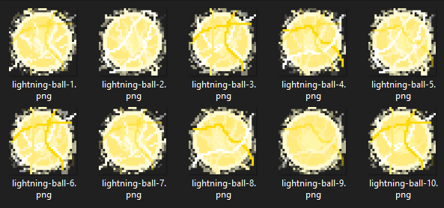
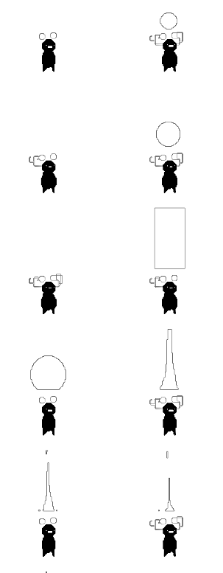
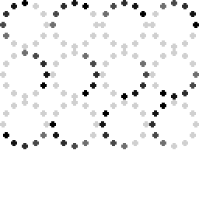






Phát triển đồ họa cho trò chơi
Giải pháp
1
Chọn phong cách Pixel
2
Tìm kiếm trên mạng
3
Vẽ bằng Aseprite
Notes:
Do vậy, giải pháp được đặt ra là:
Chọn phong cách pixel: đơn giản, nhẹ và dễ vẽ, nhưng vẫn đảm bảo tính thẩm mỹ.
Tìm các nguồn đồ họa miễn phí trên mạng và có bản quyền sử dụng tự do.
Cuối cùng là tự vẽ các thành phần còn thiếu nếu không kiếm được.

Slide 20




Thiết kế và phát triển trò chơi
Phát triển
Mở rộng
Nguồn: flaticon.com/free-icon/graph_138349
Nguồn: flaticon.com/free-icon/expansion_1553059
Người dùng
Nguồn: iconpacks.net/free-icon/user-group-307.html
Notes:
Do vậy, giải pháp được đặt ra là:
Chọn phong cách pixel: đơn giản, nhẹ và dễ vẽ, nhưng vẫn đảm bảo tính thẩm mỹ.
Tìm các nguồn đồ họa miễn phí trên mạng và có bản quyền sử dụng tự do.
Cuối cùng là tự vẽ các thành phần còn thiếu nếu không kiếm được.

Slide 21

5
Conclusion and Future Work
1
Conclusion
2
Future Work
Notes:
Part 5: “Conclusion and Future Work”.
In this sections, I will draw conclusion first and then, talk about planning working is the future.

Slide 22


Conclusion
Summary
Building successfully three applications for three types of user. Completed implement almost basic features for system.
Normal user can search and connect to photographer, filter photo, manage and share collection of poses.
Photographer can chat with client, manage and share collection of poses.
Admin can manipulate with data of system.
Drawback
Doesn’t solve the commercial problem in photographer and client connection
Notes:
After designing, developing the system, I build successfully three applications for three types of user. Completed implement almost basic features for the system.
However, the system still have drawback. In photographer and client connection, I have not solve the commercial problems yet, I mean the way to charge, pay money for each successful connection between photographer and client, it’s will be a future work.

Slide 23

Future Work
Research and develop more approaches of searching or filtering photos.
Research and implement feature that solves commercial problem in photographers and clients connection.
Improve performance and user experience.
Notes:
And,

Slide 24

QUESTION AND ANSWER !

